Slide 1

Q&A Platform
Lưu Quốc Gia – 58265 – 65KSPM
Hanoi, 6/2025

Slide 2

Nội Dung
1. Giới thiệu đề tài
2. Công nghệ sử dụng
3. Kiến trúc hệ thống
4. Demo

Slide 3
Trong thời đại công nghệ thông tin phát triển nhanh chóng, nhu cầu tìm kiếm thông tin và trao đổi kiến thức ngày càng tăng. Các nền tảng Hỏi & Đáp như StackOverflow, Quora,... đã trở thành công cụ hữu ích cho cộng đồng. Đề tài này nhằm xây dựng một ứng dụng web Q&A với các chức năng cơ bản như đặt câu hỏi, trả lời, bình luận, bình chọn và quản lý người dùng.
PART ONE
Giới thiệu

Slide 4
Backend:
Laravel, PHP
SQL server
Frontend:
Blade Templates.
PART TWO
Công nghệ sử dụng

Slide 5
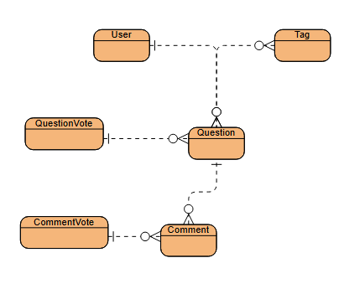
Mô hình MVC
Sơ đồ CSDL
PART THREE
Kiến trúc hệ thống

Slide 6
PART FOUR
Demo

Slide 7
Thanks!
@Cob

